Slide 1
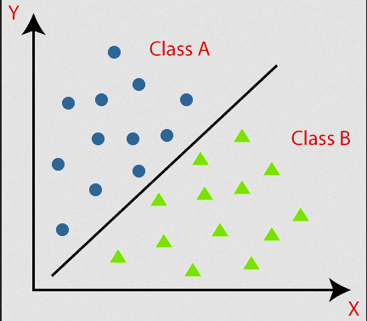
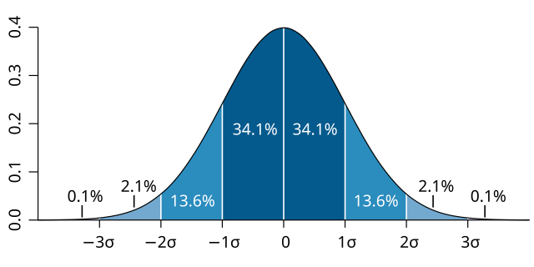
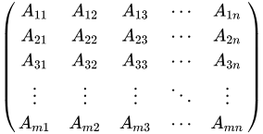
원시 변수:
교통량, 속도
이진 분류를 통한 원시 충격파 속도 산출
교통량 표준편차 산출 및 임계값 정의

